Slide 1
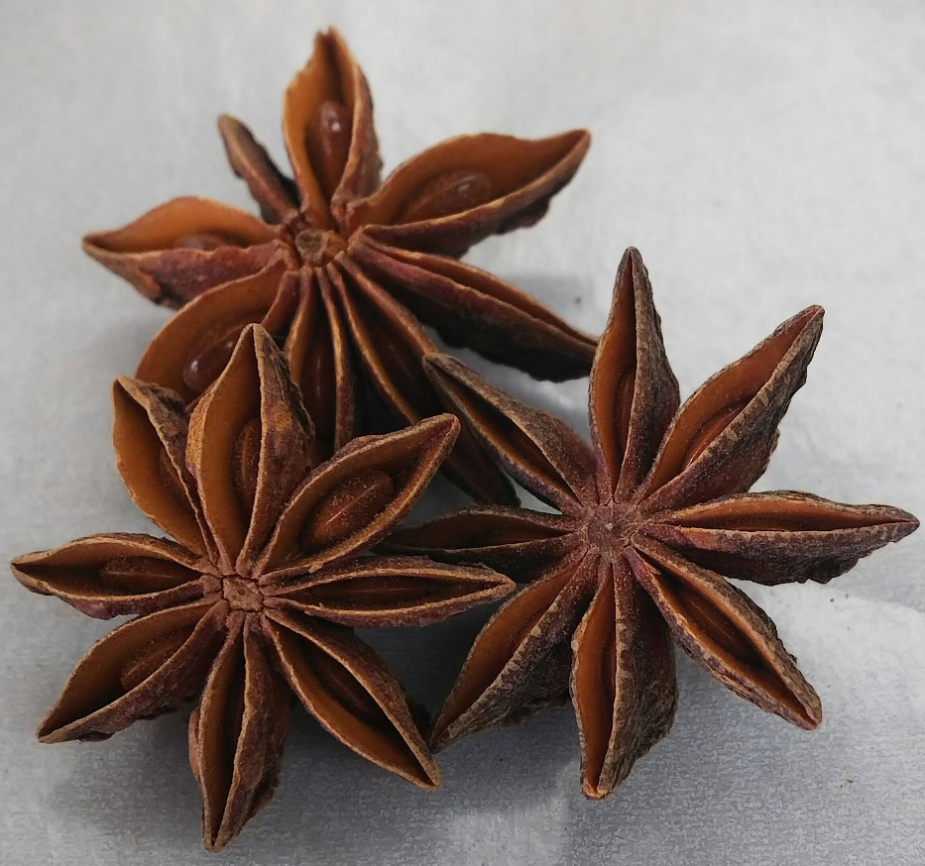
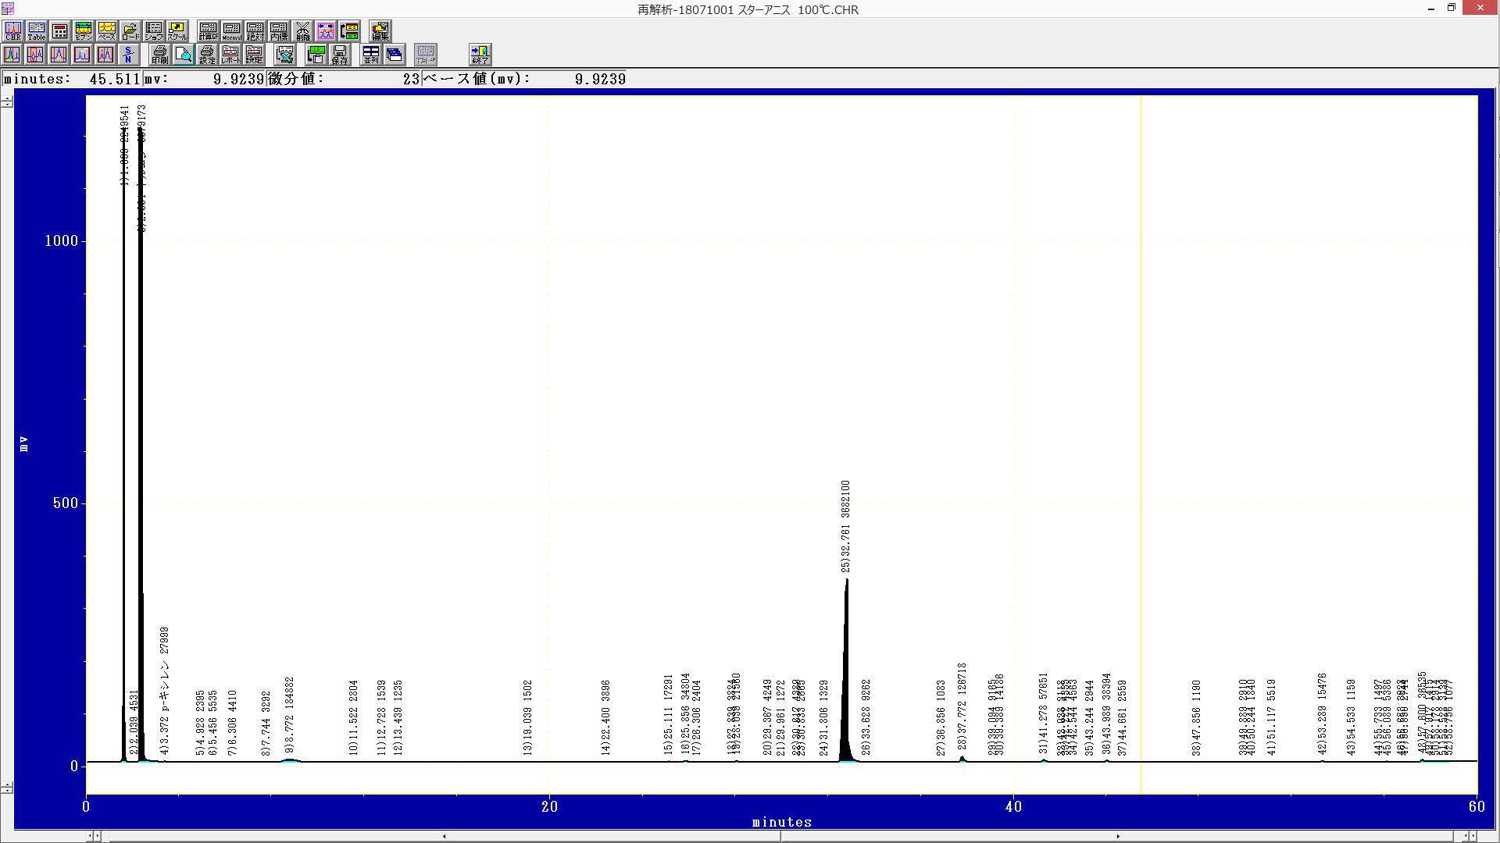

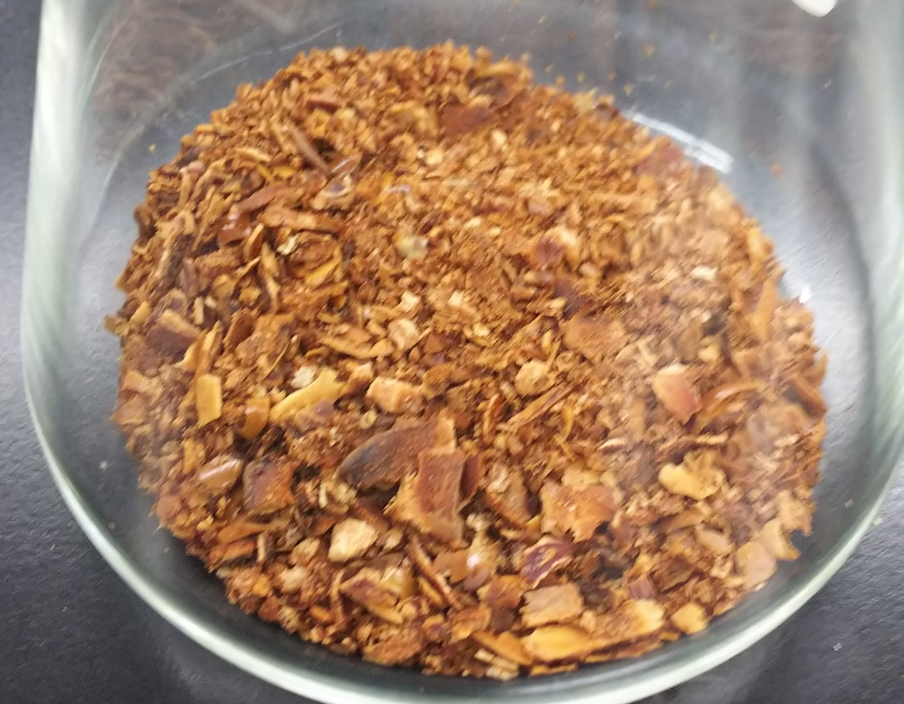
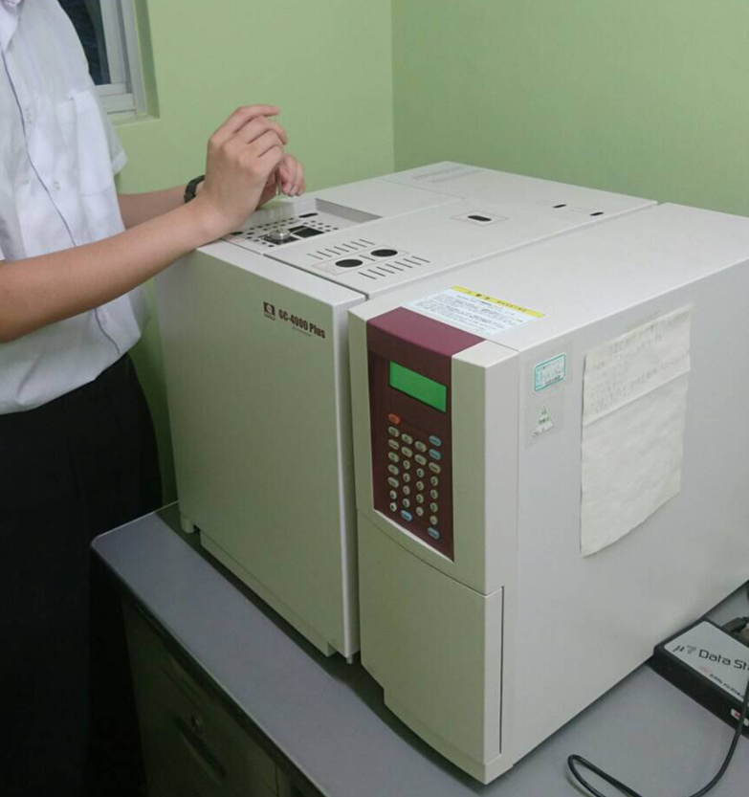
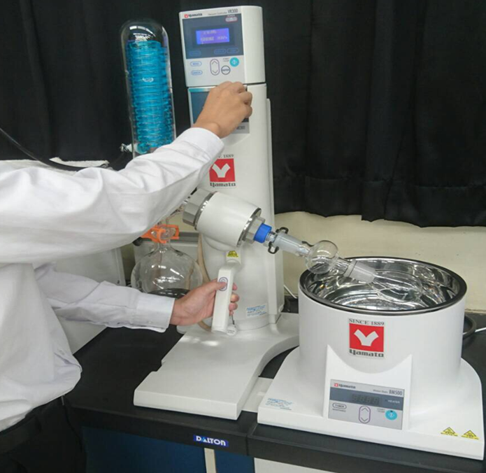
はっかくういきょう
八角茴香（スターアニス）が中華料理で使える理由
さいたま市立大宮北高校 サイエンス部化学班
Unit.1
帖地俊平 古谷晶 根本侑汰 多屋遼祐 片岡優征 山下礼雄 尾臺昂成
１．はじめに
中華料理には、八角茴香（以下スターアニス）が使われた煮物や炒め物などがある。
炒め物の際は中華鍋などを用いて水を加えずに加熱している。また、煮物を作る際は具材を水にいれて熱を加えている。
そこで、スターアニスの主要香気成分は熱などが影響して香りが変わることは無いのか。また、スターアニスの部位（殻と種子)によってそこに含まれる主要香気成分の割合が異なるのかについて、ガスクロマトグラフィーで調べた。
４－１．スターアニスの主要香気成分のピークを確認する
研究を始めるにあたり、私たちはまずスターアニスの主要香気成分がアネトールであることを文献調査によって確認した。そして、その成分がクロマトグラムのどのピークであるかの確認を行った。
４－１－１．
(１) スタンダード（和光1級）のアネトールを GC によって測定し、そのクロマトグラムを得る。
方法
バイアルにアネトールと、アネトール100㎎当たり1.00mlのジクロロメタンを入れた、そこから1.00μlをシリンジでとり、GC を用いて測定を行った。
２．仮説
香気成分は蒸発しやすい物質が多い。和食では香辛料を最後に入れるのに対し、中華料理ではスターアニスなどの香辛料を加熱する前から入れることがある。
しかし、スターアニスの主要香気成分は調理をする際に加熱しても香りが残っている。
これは、スターアニスの主要香気成分が加熱によって壊れることがなく、蒸発もしにくいと考えられる。
３．研究対象とする素材
スターアニスは中国原産の常緑樹であるトウシキミの木の果実を乾燥させたもので、中華料理ではスパイスとして用いられている。
今回、研究の素材には市販の乾物のスターアニス（中国産）を用いた。スターアニスの主要香気成分は、アネトールである。この香気成分に着目し、香気成分の熱による影響を検証した。
トウシキミ
［学名］ Illicium verum
［目］ アウストロバイレヤ目 Austrobaileyales
［科］ マツブサ科 Schisandraceae
［属］ シキミ属 Illicium
［種］ トウシキミ I. verum
アネトール
分子式 C₁₀H₁₂O
分子量 148.205
蒸気圧 1.33 hPa （63 ℃）
沸点 234–237 ℃
図1 アネトールのスタンダードA
クロマトグラム（図1）より、アネトールのリテンションタイムは 33.5分であることが分かった。
（２） （1）の測定結果を素材から得た精油のクロマトグラム （図1） と比較し、同じリテンションタイムのピークの確認を試みた。
方法
スターアニスの素材5.00gを取り、手のひら程度の大きさのポリ袋に移した。その後、玄翁を用いて下図のように粉砕し、すり付三角フラスコに入れ40.0mlのヘキサンを加える。30分間超音波を超音波洗浄機を用いて当ててヘキサン抽出し、後に濾過した。その濾液をナスフラスコに移し、ロータリーエバポレータにかけて溶媒留去を行った。その後、得られた精油100㎎当たり1.00mlのジクロロメタンを加え、そこから1.00μlをとり、GCによる測定をした。
４．研究の手順
実験で使用した機器
図2 スターアニスの天然物
クロマトグラム（図2）では、アネトールであると考えられるピークが31.6分に出た。次に精油にアネトールを加えてアネトールのピークが重なるかどうか確認した。
↑ガスクロマトグラフ（以下GC)
↑ロータリーエバポレータ

Slide 2
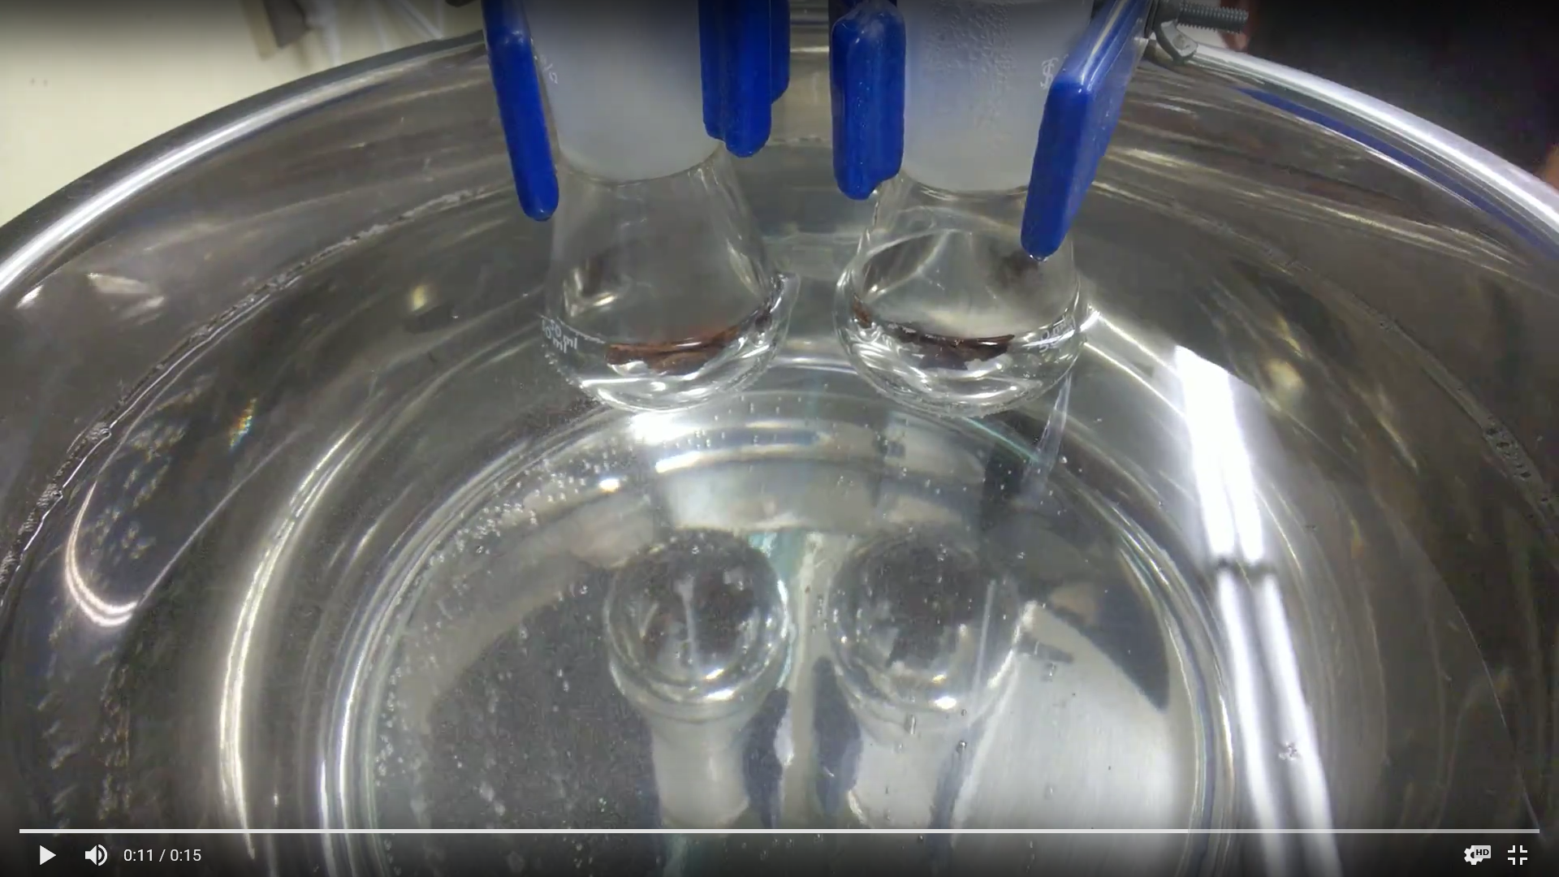
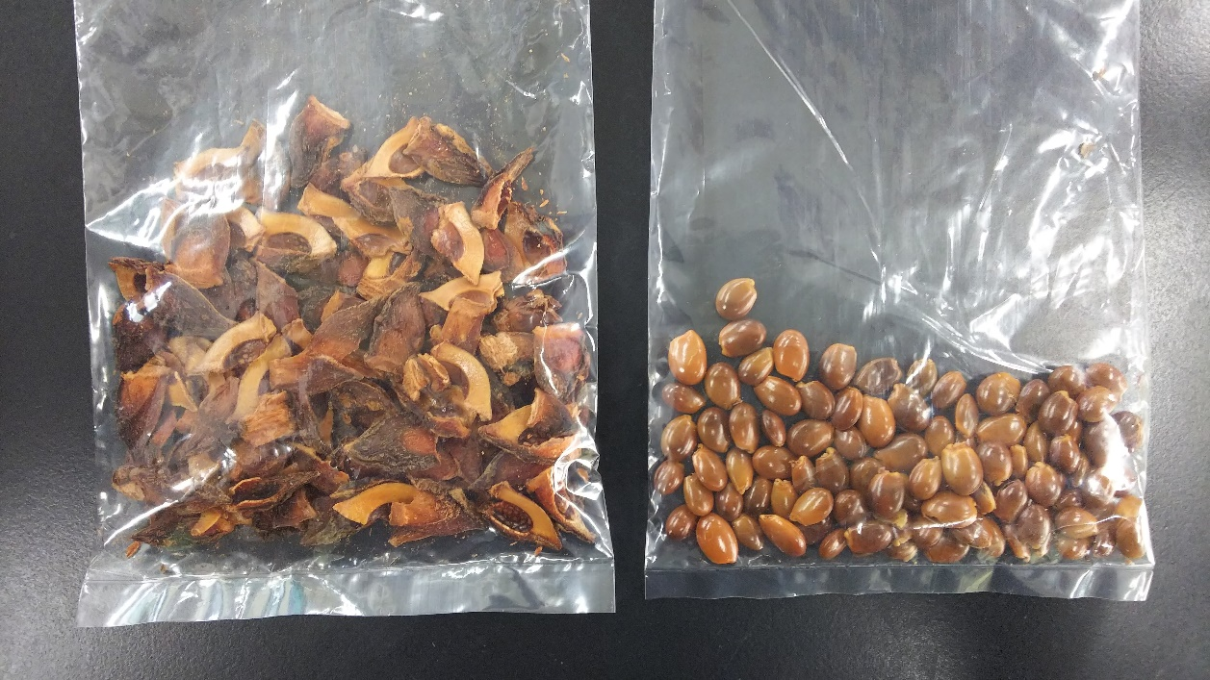
結果、考察
スターアニスを殻の部分と種子の部分で分けてヘキサン抽出した際、種子から（図6）はほとんど抽出されず、殻から（図7）多くのアネトールが抽出できた。
このことから、種子にはあまりアネトールが含まれず、殻に多く含まれていると考えられる。
また、種子から抽出した液体をロータリーエバポレータで溶媒留去した際、多くの液体がナスフラスコに残った。
このことから、種子にはアネトールは多く含まれていないが、種子の本来の目的である生物の成長に必要なでんぷんなどが多く含まれていたためと考えられる。
ＧＣで測定したクロマトグラムと、そのアネトールのピークの面積のグラフを次に添付する。
図3 スターアニスの天然物の精油にアネトールのスタンダードを加えたもの
クロマトグラム（図1）と（図3）の結果より、ピーク（赤）が重なっているので、これがアネトールであると確認できた。
４－２．スターアニスの成分変化
４－２－１．粉砕による抽出量の変化
アネトール
方法
まず、スターアニスの素材を5.00g取り、ポリ袋に移した。その後、玄翁で粉砕し、すり付三角フラスコに入れ40.0mlのヘキサンを加えた。30分間超音波を当て、ヘキサン抽出をしてから濾過した。その濾液をナスフラスコに移し、ロータリーエバポレータにかけて溶媒留去を行った。そこで得られた精油100mg当たり1.00mlのジクロロメタンを加え、そこから1.00μlをとってGC による測定をした。
アネトール
図6 種子からの抽出
図7 殻からの抽出
結果、考察
スターアニス5.00gを粉砕後（図5）と、粉砕前（図4）で比較すると粉砕後の方がヘキサンでの抽出量が多く、15.5倍という結果になった。
このことから、スターアニスに含まれているアネトールをより多く抽出するためには粉砕してからが良いと考えられる。
ＧＣで測定したクロマトグラムと、そのアネトールのピークの面積のグラフを次に添付する。
アネトール
４－２－３．水を加えてから加熱する
方法
スターアニスの素材5.00gを取り、ナスフラスコに移して純水を入れ、パラフィルムでふたをし、ウォーターバスで100℃で15分加熱した。その後、サンプルを濾過し、水と素材をそれぞれ別のすり付三角フラスコにいれた。
４－２－３－１．水からの抽出
水の入った三角フラスコにヘキサン40.0mlを加えよく振った。その後サンプルをメスシリンダーに移し、アセトンを用いて泡を消し、ヘキサンと水を分液した。分液した液体に硫酸マグネシウムを加えて脱水し、濾過した。以下は４－２－１と同じ方法で行った。
４－２－３－２．素材からの抽出
素材の入った三角フラスコにヘキサンを40.0ｍｌ加えた。以下は４－２－１ と同じ方法で行った。
アネトール
図4 粉砕前
図5 粉砕後
４－２－２.
種子と殻に分けて抽出した場合の抽出量の変化
結果、考察
水を加えて加熱したものは、水からヘキサンで抽出したとき（図8）アネトールのピークがとても小さい。
このことから、アネトールは水抽出ではほとんど抽出できないことが分かる。
また、一度水で抽出したスターアニスからヘキサンで抽出したとき（図9） 、ピークが大きく出た。
これより、水に溶けずにいたアネトールがスターアニスに残っていたと考えられる。
ＧＣで測定したクロマトグラムと、そのアネトールのピークの面積の
グラフを次に添付する。
方法
スターアニスの素材から種子と殻に分けて右図のようにし、それぞれ5.00g取り、玄翁で粉砕した。以下は４－２－１ と同じ方法で行った。

Slide 3
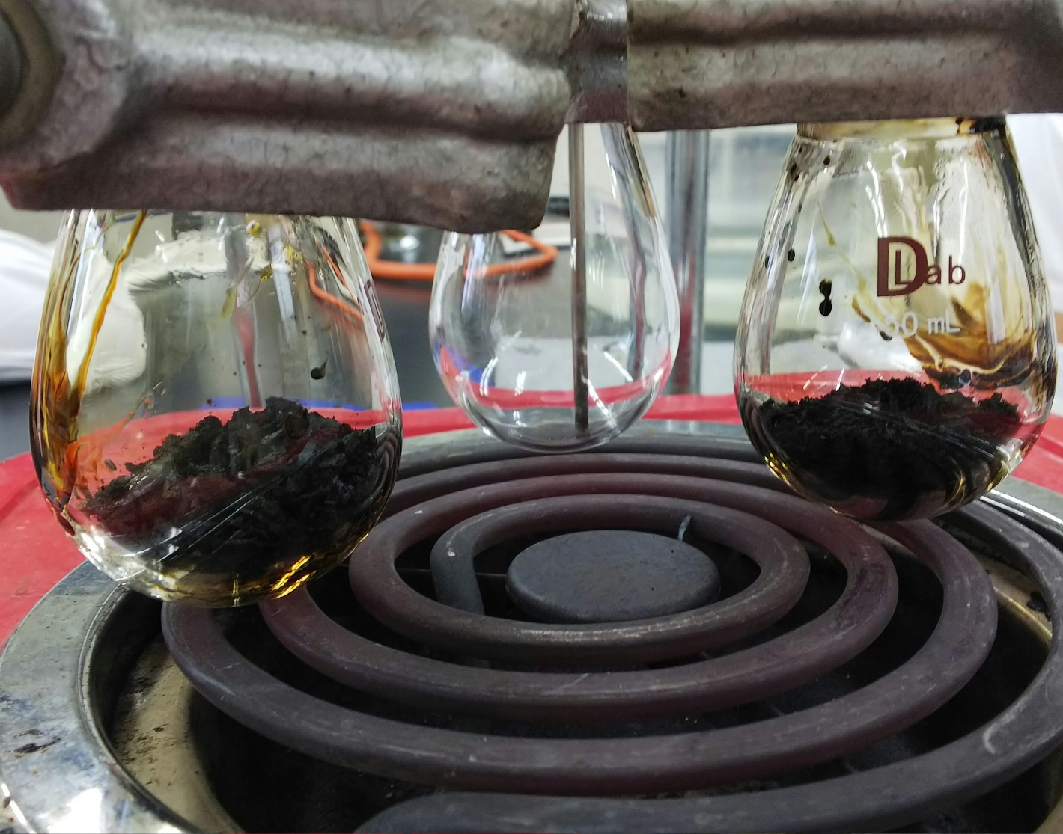
アネトール
アネトール
図8 水からの抽出
図9 スターアニスからの抽出
５．全体の考察
今回の結果からスターアニスに含まれているアネトールは加熱しても壊れることは無いことが分かった。そのため、加熱しても壊れて香りが変わることは無いと考えられる。
また、アネトールは加熱しても、水に溶けにくいことが分かった。そのため、鍋で煮込んでも香りは引き出せないと考えられる。
更に、アネトールは種子の部分より殻に多く含まれていることが分かった。
水からの抽出 スターアニスからの抽出
４－２－４．水を加えずに加熱する
方法
スターアニスの素材5.00gを取り、粉砕してナスフラスコに移した。100℃はウォーターバスを用い、150℃、200℃、300℃はクッキングヒーターを用いてナスフラスコごと30分間加熱した。温度は空のナスフラスコの底に当たるように温度計を刺し、中の温度を管理した。三角フラスコに移し、ヘキサンを40.0ml入れて超音波を30分間あてた。以下は４－２－１と同じ方法で行った。
６．課題
今回の実験では、加熱した際にアネトールが壊れていないにも関わらず、ヘキサンで抽出できない状態になってしまっていた。
それは、アネトールが蒸発してしまい、空気中に逃げてしまったため、量の変化が見ることができなかったと考えられる。
つまり、今回はアネトールの蒸発を完全におさえることができなかったため、次回は蒸発しないような実験方法を確立していきたい。
結果、考察
アネトールは100℃（図10）、150℃（図11）、200℃（図12）のときには残っているが、300℃に加熱したとき(図13)はクロマトグラムのピークが非常に小さくなっていた。しかし、他に小さなピークがみられなかったことから、アネトールが壊れたわけではないと考えられる。
また、300℃に加熱したとき（図13）はスターアニスが黒く焦げてしまった。
このことからスターアニスが焦げてしまうと、アネトールは蒸発してしまい、ヘキサンで抽出できなくなると考えられる。また、200℃のとき(図12)にアネトールの量が減少したことも、蒸発してしまいヘキサンに抽出されるアネトールの量が減少したためと考えられる。
ＧＣで測定したクロマトグラムと、そのアネトールのピークの面積のグラフを次に添付する。
７．おわりに
今回はスターアニスを用いて研究を行ったが、料理には他にも香り付けに使われるスパイスがあるため、それらの素材でも同様に研究を行いたい。
８．謝辞
ＧＣの操作、資料、資料調整などについて多大なご協力を頂いた、埼玉大学大学院理工学研究科 長谷川登志夫准教授・長谷川研究室の皆様に、厚く御礼申し上げます。
加熱した温度ごとのアネトールのピークの大きさ
９．参考文献
株式会社生活の木「スターアニス（精油）」
https://onlineshop.treeoflife.co.jp/ec/pro/disp/1/084403440
国立研究開発法人 科学技術振興機構純正化学
http://jglobal.jst.go.jp/detail?JGLOBAL_ID=200907077923940351&q=%E3%82%A2%E3%83%8D%E3%83%88%E3%83%BC%E3%83%AB&t=0
純正化学株式会社
junsei.ehost.jp/productsearch/msds/11470jis.pdf
ジーエルサイエンス株式会社
https://www.gls.co.jp/technique/app/gc_technical_note.html
エスビー食品株式会社
https://www.sbfoods.co.jp/selectspice/index.html
図10 100℃で加熱
図11 150℃で加熱
図12 200℃で加熱
図13 300℃で加熱

